Slide 1

الرِّياضِيّات
الصَّفُّ الثَّالِث

Slide 2

فَريقُ الْعَمَل
مدرسة بنات زعترة الأساسية | شرين محمود عثمان أبو طه
مدرسة الفجر الأساسية المختلطة | إيمان ابراهيم محمد بلاصي
مدرسة بنات تل الربيع الأساسية | أميرة محمد حامد سباتين
مدرسة البراق الأساسية المختلطة | وفاء خضر حسن صلاح
بإشراف الأستاذ عصام عبيد الله

Slide 3

نشاط كاشف
تدريب الكتاب
فيديو
عنوان الدرس
عنوان الدرس
لعبة تفاعلية
المهام
العرض
الهدف

Slide 4

عِنْوانُ الدَّرْس
مَفهومُ الضَّرْب

Slide 5
الهَــــدَف
- أَنْ يَعُدَّ الطَّالِبُ مُضاعَفاتِ الْأَعدادِ عَدَّاً قَفْزيّ
- أَنْ يَتعَرَّف الطَّالِبُ إِلى مَفْهومِ الضَّرْب

Slide 6
نَشاط كاشف
رجــــوع

Slide 7

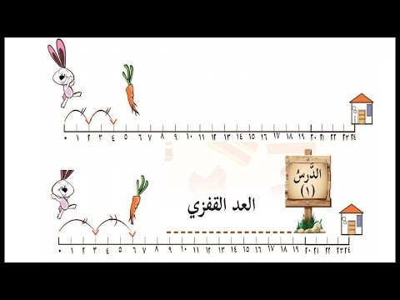
هيا نساعد الأرنب مفكر في الوصول إلى بيته من خلال العد القفزي لمضاعفات الأعداد
بما أن كل قفزة تمثل وحدتين اثنتين، إذاً سنعد اثنينات (أي سنزيد في كل مرة 2)
24
22
20
18
16
14
12
10
8
6
4
2

Slide 8

هيا نقفز ونعد مع الأصدقاء الثلاثة
28
12
40
32
24
16
8
36
20
4
35
15
50
40
30
20
10
45
25
5
70
30
100
80
60
40
20
90
50
10

Slide 9
الْعَرْض
رجــــوع

Slide 10

بسبب انتشار فايروس كورونا في فلسطين، وضعت سلمى ثلاث كمامات في حقيبة كل من أبنائها الأربعة، ما عدد الكمامات التي وضعتها سلمى؟
المعطيات:
أولا: عدد الأبناء 4 ويمثل عدد المجموعات
ثانيا: عدد الكمامات في حقيبة كل ابن هي 3 كمامات، ويمثل عدد العناصر
الحل:
+ + + =
جملة الضرب هي: عدد المجموعات × عدد العناصر = الناتج
× =
12
3
3
3
3
جمع متكرر
12
3
4
جملة الضرب

Slide 11
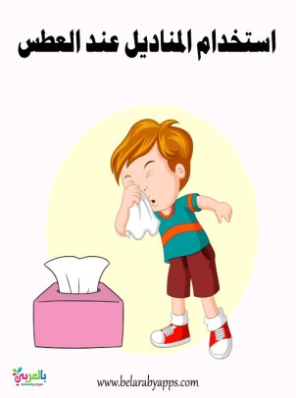






قامت اللجنة الصحية في المدرسة بإعداد لوحات توعوية عن النظافة كما في الشكل، وطبعت من كل لوحة 3 نُسخ، ما عدد اللوحات جميعها؟
21
18
15
12
9
6
3
هيا نعد ثلاثات لمعرفة عدد اللوحات جميعها
جملة الضرب: عدد المجموعات × عدد العناصر = الناتج
7 × 3 = 21

Slide 12
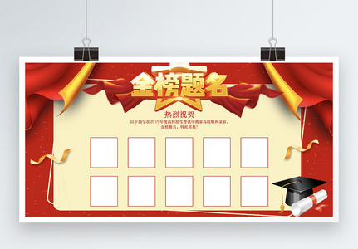
قامت معلمة الرياضيات بوضع نجمتين لكل طالب على لوحة الشرف بمناسبة الالتزام في حل الواجبات البيتية كما في الشكل
لوحة شرف الصف الثالث
المعطيات:
أولا: عدد المجموعات (الطلاب) = 10
ثانيا: عدد العناصر (النجوم) = 2
الحل:
+ + + + + + + + + =
× =
جمع متكرر
20
2
2
2
2
2
2
2
2
2
2
جملة الضرب
20
2
10

Slide 13
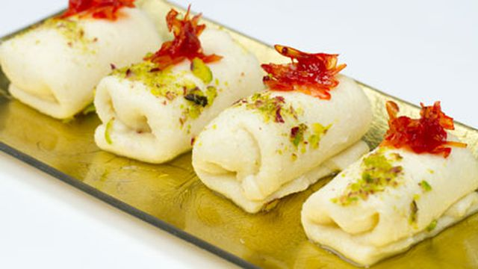
في زيارة لبيت سعيد قدم للضيوف 5 أطباق، في كل طبق 3 قطع من الحلوى، ما عدد قطع الحلوى جميعها؟
الحل:
5 × 3 = 15
أمثل جملة الضرب السابقة باستخدام الرسم:

Slide 14
هيا نمثل جمل الضرب التالية باستخدام الرسم:
4 × 2 = 8
5 × 4 = 20

Slide 15
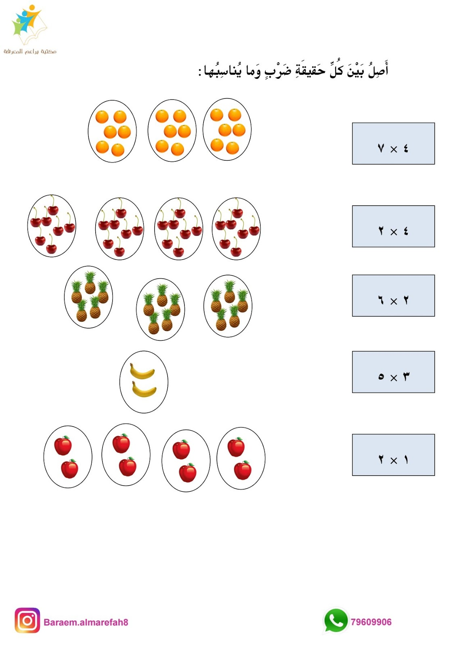
3 × 6

Slide 16
هَيّا نٌشاهِدُ مَعاً
رجــــوع

Slide 17

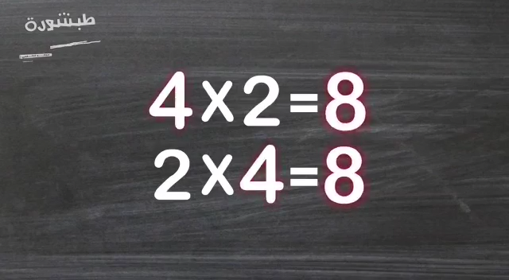
إدراج فيديو أو اغنية

Slide 18

إدراج فيديو أو اغنية

Slide 19
هَيّا نَلْعَب
رجــــوع

Slide 20

هيّا نَلْعَب
لعبة جدول الضرب

Slide 21

هَــيــَّـــا نَــلْــعَــب
https://www.facebook.com/groups/499536800936115/permalink/501427810747014
لعبة جدول الضرب

Slide 22
الْمَهامُ
رجــــوع

Slide 23
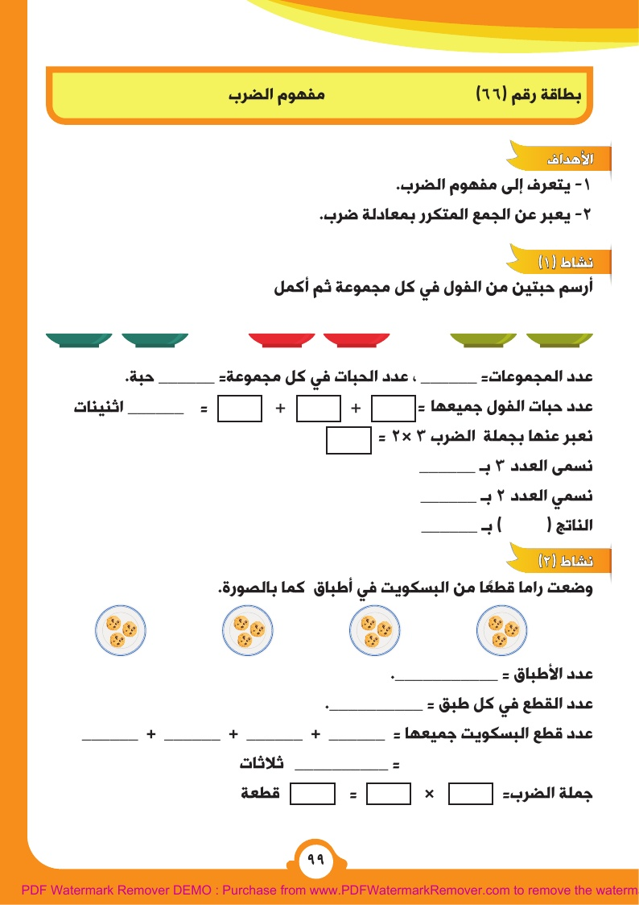

نشاط تطبيقي
حل ورقة العمل
التالية

Slide 24
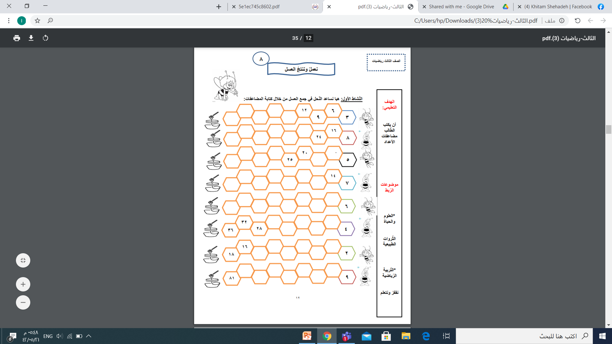
نَشاطٌ تَطْبيقِيٌ
نشاط تطبيقي

Slide 25
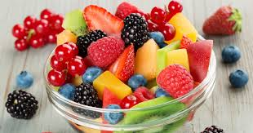
مُهِمَّة أَدائِيَّة
طلابي الأعزاء، هيا نقوم برسم مجموعات متساوية من الفاكهة المفضلة لدي وأكمل ما يلي:
الجمع المتكرر
جملة الضرب
بالكلمات

Slide 26

وفقكم الله يا أبطال
أحسنتم
إلى اللقــــاء

